Slide 1
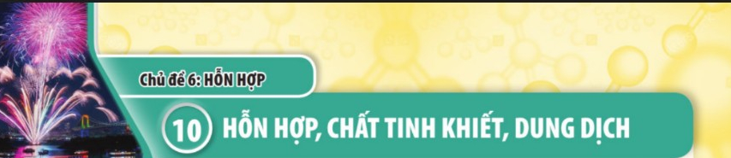

Slide 2

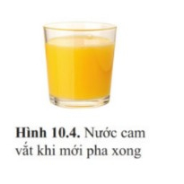


Quan sát cốc nước cam vắt khi mới pha xong em thấy những gì trong ly nước cam ?

Slide 3

1.Huyền phù :
Các chất rắn, lơ lửng trong chất lỏng khác gọi là huyền phù
Vd: Nước cam vắt khi mới pha xong

Slide 4
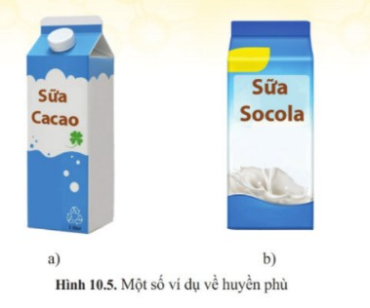
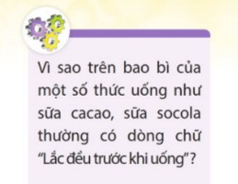
- Người ta lắc để cho sữa đều lên, không bị lắng dưới đáy hộp. Giúp thưởng thức ngon hơn

Slide 5
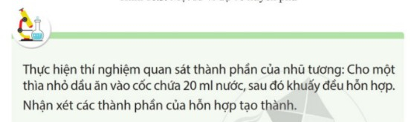
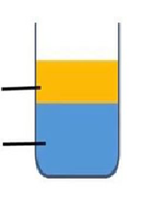
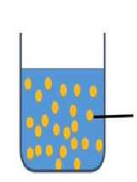

Dầu ăn
Hỗn hợp
dầu ăn và nước
Nước
Nhũ tương

Slide 6
2. Nhũ tương
Chất lỏng,lơ lửng trong chất lỏng khác gọi là nhũ tương
Vd: Hỗn hợp dầu ăn và nước

Slide 7
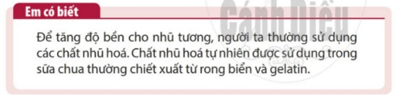

Slide 8
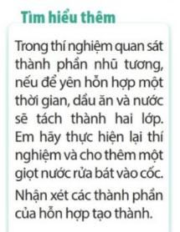
Dầu ăn
ở trên
Nước
ở dưới
Cho thêm
nước rữa bát
Nhũ tương

Slide 9

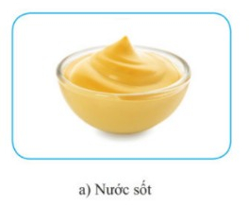

Slide 10
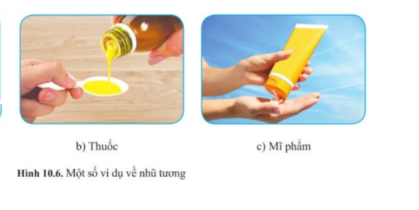

Slide 11
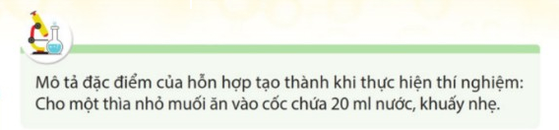

Slide 12
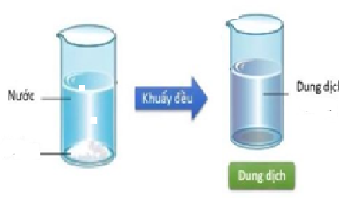
Muối
nước muôí

Slide 13
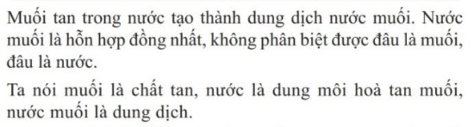

Slide 14
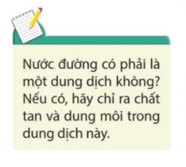
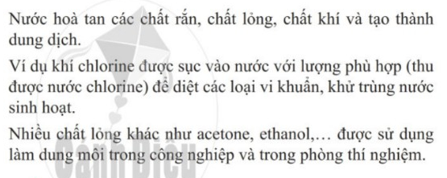
Nước đường có là dung dịch. Nước là dung môi hòa tan đường, đường là chất tan.

Slide 16
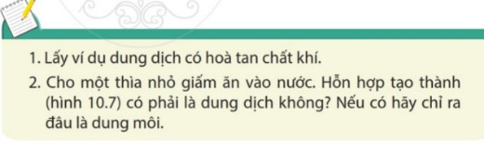
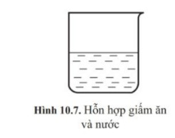
1. Viên C sủi (khí CO2)
2. Có là dung dịch. Trong đó nước(chiếm phần nhiều) là dung môi, giấm (chiếm phần ít) là chất tan

Slide 17
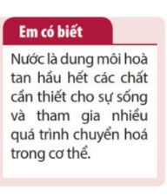

Slide 18
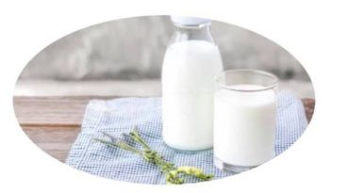
LUYỆN TẬP
Câu 1: Sữa magie (magnesium hydroxide lơ lửng trong nước được dùng làm thuốc trong y học để chữa bệnh khó tiêu, ợ chua. Sữa magie thuộc loại?
A. Dung dịch
C. Nhũ tương
B. Huyền phù
D. Hỗn hợp đồng nhất

Slide 19
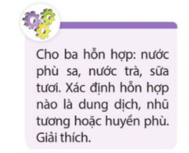
Luyện tập
-Dung dịch là nước trà, do là hỗn hợp đồng nhất.
- Nước phù sa là huyền phù, do có các chất rắn (đất sét, keo đất…) lơ lửng trong nước.
- Sữa tươi là nhũ tương, do là chất lỏng (sữa) lơ lửng trong chất lỏng khác (nước).

Slide 20
VẬN DỤNG
Câu 1: Sữa magie (magnesium hydroxide lơ lửng trong nước được dùng làm thuốc trong y học để chữa bệnh khó tiêu, ợ chua. Sữa magie thuộc loại?
A. Dung dịch
C. Nhũ tương
B. Huyền phù
D. Hỗn hợp đồng nhất

Slide 21
Hướng dẫn học ở nhà
Học thuôc :Huyền phù ,nhũ tương ,dung dịch
Chuẩn bị bài ở nhà
Chuẩn bị phần : IV Chất rắn hòa tan và chất rắn không hòa tan ( sgk /59
1/ Kể tên một số chất rắn hòa tan và một số chất rắn không hòa tan trong nước mà em biết
2/ Tiến hành thí nghiệm để biết than bột là chất tan hay không tan trong nước.
3/ Để pha cà phê hòa tan nhanh hơn, em sẽ sử dụng nước nóng, nước ở nhiệt độ phòng hay nước lạnh. Vì sao?

Slide 22

CÁM ƠN QUÍ THẦY CÔ
CÙNG CÁC EM HỌC SINH

